Slide 1
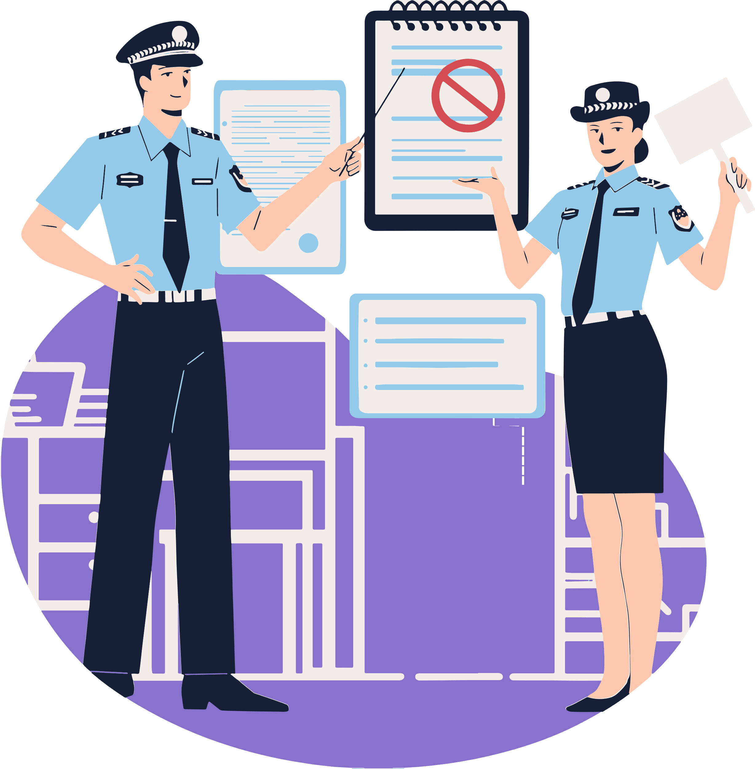
一盔一带安全出行
XXXXXXXXX
Notes:
如有异常请联系客服（微信：sootar_ ）

Slide 2
-
1
引言
2
"一盔一带"的含义
3
头盔和安全带的重要性
4
如何正确佩戴头盔和安全带
5
提高公众的道路交通安全意识
6
政府和社会各界的责任
7
结语

Slide 3
1
引言
Notes:
如有异常请联系客服（微信：sootar_ ）

Slide 4
引言
01
"一盔一带，安全常在"不仅是一句口号，更是对每一位道路交通参与者的殷切期望和基本要求
02
随着社会的快速发展，汽车、摩托车、电动车等交通工具日益普及，道路交通安全问题也日益凸显
03
在这个背景下，"一盔一带"安全出行理念的提出，旨在提高公众的道路交通安全意识，减少交通事故的发生，保护人民的生命财产安全

Slide 5
2
"一盔一带"的含义
Notes:
如有异常请联系客服（微信：sootar_ ）

Slide 6
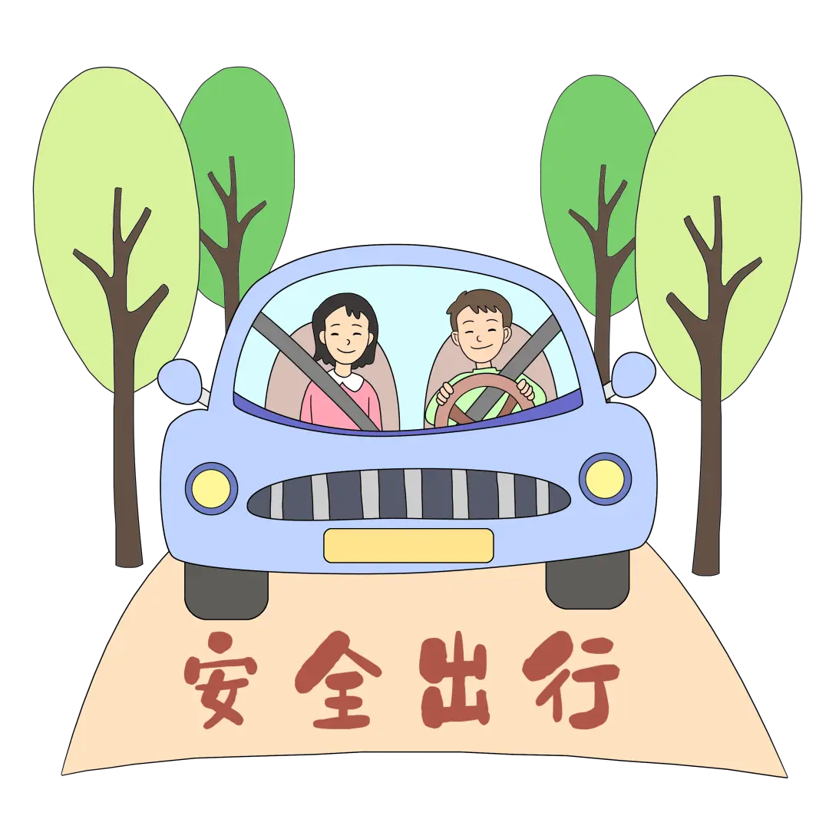
"一盔一带"的含义
"一盔一带"中的"盔"指的是头盔，"带"则是指安全带
对于摩托车、电动车骑乘人员来说，头盔是保护头部不被碰撞的重要装备；对于汽车驾乘人员来说，安全带则是防止在突发情况下被甩出车外或受到二次伤害的关键设备
Notes:
如有异常请联系客服（微信：sootar_ ）

Slide 7
3
头盔和安全带的重要性
Notes:
如有异常请联系客服（微信：sootar_ ）

Slide 8
头盔和安全带的重要性
头盔的重要性
头部是人体最脆弱的部位之一，一旦发生碰撞，往往会造成严重的伤害甚至死亡。而头盔作为一种有效的防护装备，能够在很大程度上减轻头部受到的冲击。据统计，佩戴头盔的摩托车骑乘人员在发生事故时，受伤率和死亡率都会大幅降低
Notes:
如有异常请联系客服（微信：sootar_ ）
头盔的重要性
头部是人体最脆弱的部位之一，一旦发生碰撞，往往会造成严重的伤害甚至死亡。而头盔作为一种有效的防护装备，能够在很大程度上减轻头部受到的冲击。据统计，佩戴头盔的摩托车骑乘人员在发生事故时，受伤率和死亡率都会大幅降低

Slide 9
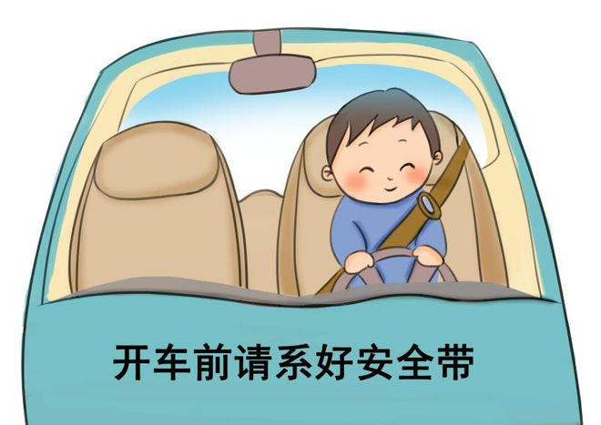
头盔和安全带的重要性
安全带的重要性
安全带则是汽车驾乘人员的生命保障线。在高速公路或城市快速路上行驶时，一旦发生紧急情况，安全带能够将乘员牢牢固定在座位上，防止被甩出车外或受到二次伤害。同时，安全带还能够有效分散撞击时的冲击力，保护乘员的胸部和腹部等重要器官
Notes:
如有异常请联系客服（微信：sootar_ ）
安全带的重要性
安全带则是汽车驾乘人员的生命保障线。在高速公路或城市快速路上行驶时，一旦发生紧急情况，安全带能够将乘员牢牢固定在座位上，防止被甩出车外或受到二次伤害。同时，安全带还能够有效分散撞击时的冲击力，保护乘员的胸部和腹部等重要器官

Slide 10
4
如何正确佩戴头盔和安全带
Notes:
如有异常请联系客服（微信：sootar_ ）

Slide 11
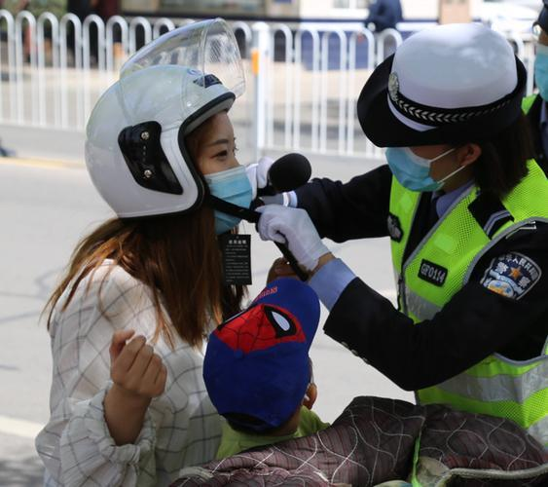
如何正确佩戴头盔和安全带
正确佩戴头盔
选择合适的头盔尺寸：确保头盔能够紧密贴合头部
调整头盔的带子：使其既不过紧也不过松，确保头盔在行驶过程中不会脱落
每次佩戴头盔前：检查头盔内部的衬垫和护垫是否完好，如有损坏应及时更换
Notes:
如有异常请联系客服（微信：sootar_ ）
正确佩戴头盔
选择合适的头盔尺寸：确保头盔能够紧密贴合头部
调整头盔的带子：使其既不过紧也不过松，确保头盔在行驶过程中不会脱落
每次佩戴头盔前：检查头盔内部的衬垫和护垫是否完好，如有损坏应及时更换

Slide 12
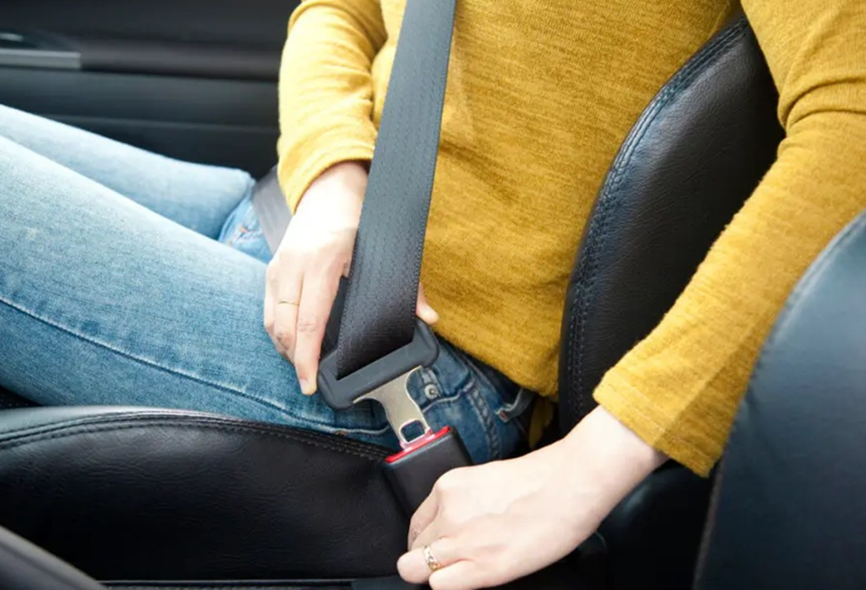
如何正确佩戴头盔和安全带
正确使用安全带
上车后：首先调整座椅位置，使身体能够舒适地靠在座椅上
拉动安全带：使其穿过胸部和腹部的固定点，然后将插销插入锁扣中
检查安全带是否牢固：确保在行驶过程中不会松动或脱落
Notes:
如有异常请联系客服（微信：sootar_ ）
正确使用安全带
上车后：首先调整座椅位置，使身体能够舒适地靠在座椅上
拉动安全带：使其穿过胸部和腹部的固定点，然后将插销插入锁扣中
检查安全带是否牢固：确保在行驶过程中不会松动或脱落

Slide 13
5
提高公众的道路交通安全意识
Notes:
如有异常请联系客服（微信：sootar_ ）

Slide 14
提高公众的道路交通安全意识
1
2
3
除了正确佩戴头盔和安全带外，提高公众的道路交通安全意识也是非常重要的
这包括遵守交通规则、保持车距、注意观察路况、避免疲劳驾驶等
只有每个人都能够自觉遵守交通规则，才能共同营造一个安全、有序的道路交通环境
Notes:
如有异常请联系客服（微信：sootar_ ）

Slide 15
6
政府和社会各界的责任
Notes:
如有异常请联系客服（微信：sootar_ ）

Slide 16
政府和社会各界的责任
01
02
政府在道路交通安全方面承担着重要的责任。一方面，政府需要加强对道路交通安全法律法规的宣传和教育，提高公众的法治意识；另一方面，政府还需要加大对道路交通基础设施的建设和改造力度，提高道路的安全性和通行效率
同时，社会各界也应该积极参与到道路交通安全工作中来。例如，企业可以加强对员工的道路交通安全培训和教育；媒体可以加大对道路交通安全知识的宣传力度；社区可以组织开展道路交通安全知识讲座和实践活动等
Notes:
如有异常请联系客服（微信：sootar_ ）

Slide 17
7
结语
Notes:
如有异常请联系客服（微信：sootar_ ）

Slide 18
结语
"一盔一带"安全出行不仅是一个简单的口号，更是一种对生命的尊重和珍视
让我们每个人都能够从自身做起，正确佩戴头盔和安全带，提高道路交通安全意识，共同营造一个安全、和谐的道路交通环境
Notes:
如有异常请联系客服（微信：sootar_ ）

Slide 19
-
感谢您的欣赏
汇报人：XXXX
时间：20XX.7

